Slide 1
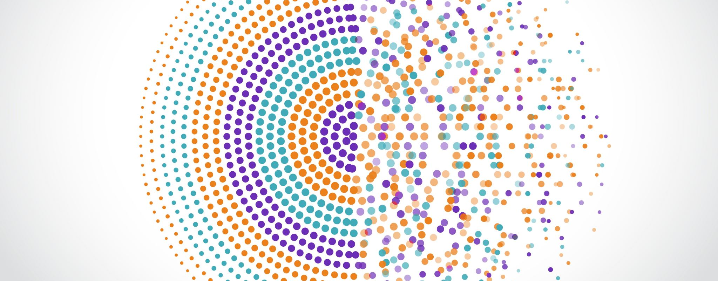
Европски дан језика
26.09.2025.
Интересантне информације о језицима

Slide 2

Постоји између 6000 и 7000 језика у свету – говори их 7 милијарди људи, подељених у 189 независних држава.

Slide 3
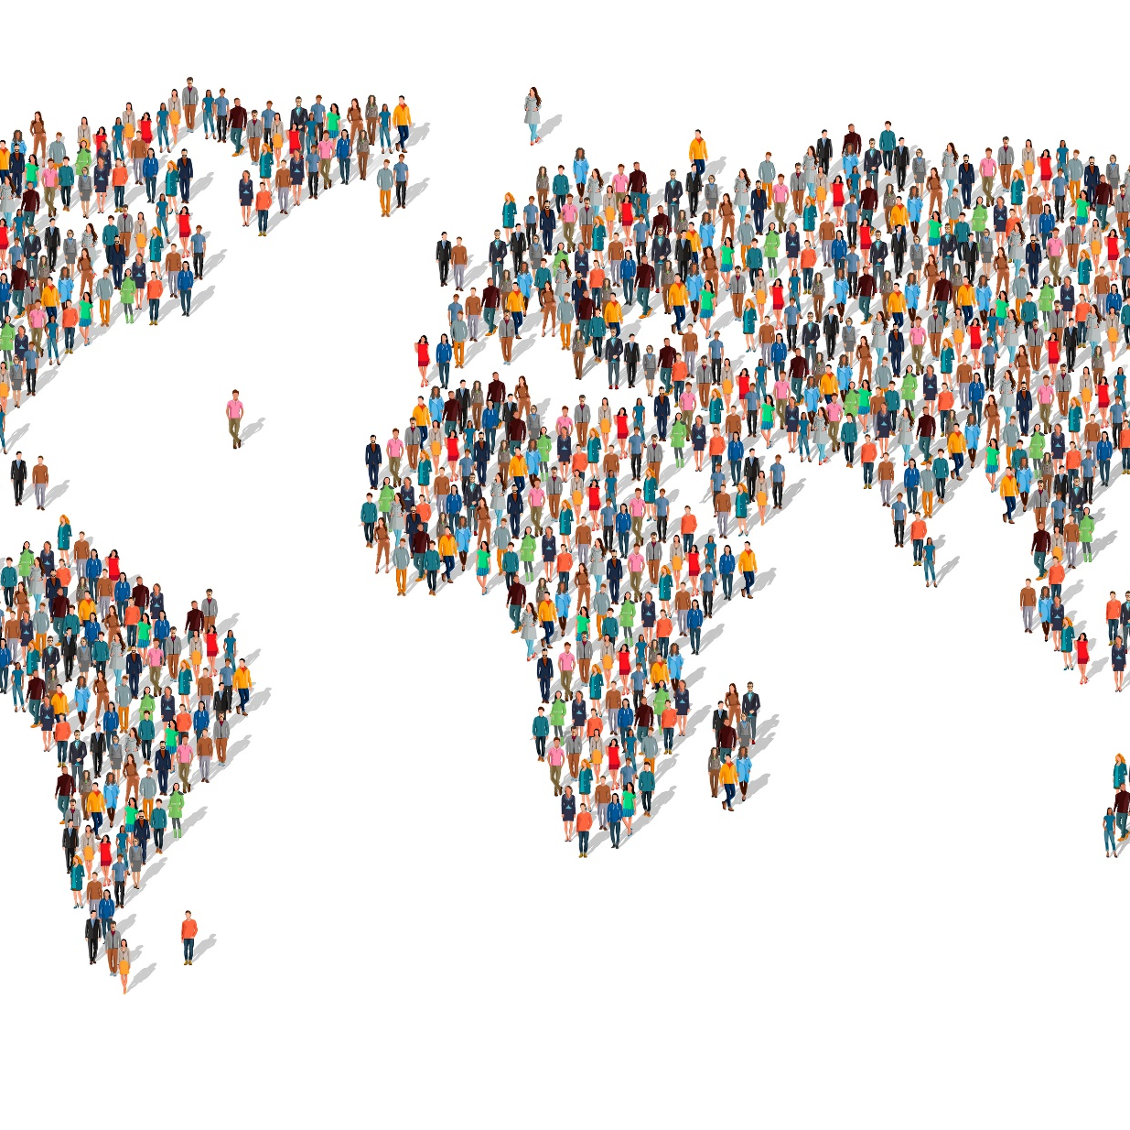
Највећи број светских језика користи се у Азији и Африци.

Slide 4

Минимум половина светске популације је двојезична или вишејезична, т.ј. говори два или више језика.

Slide 5
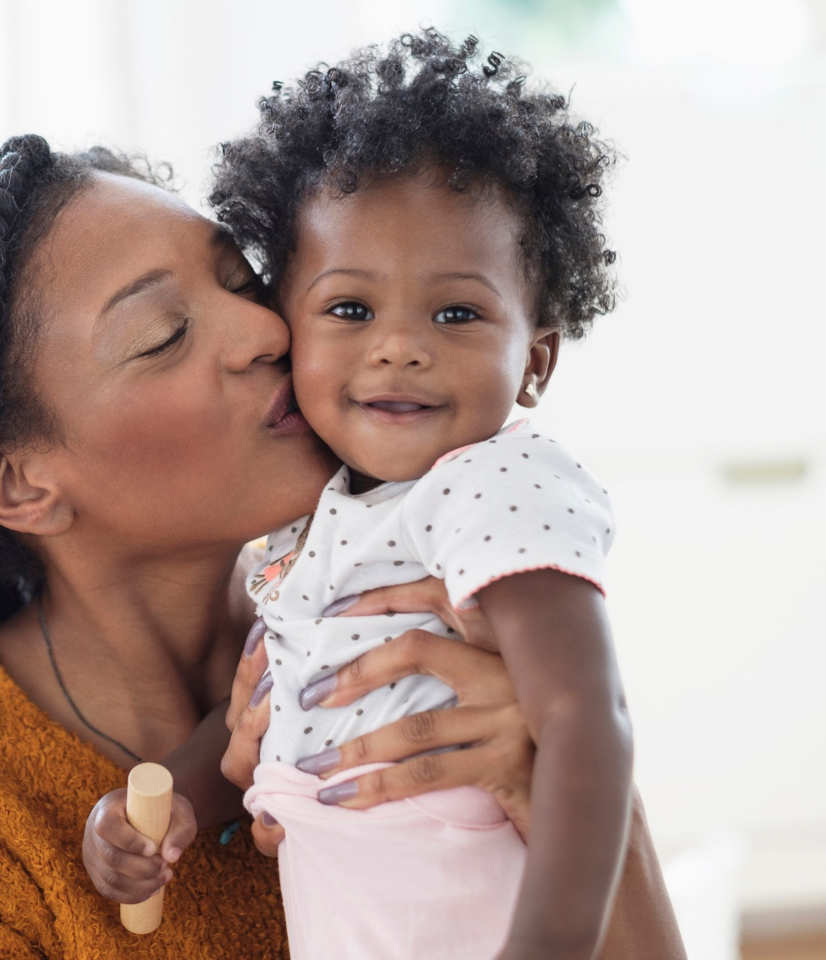
Током прве године живота, бебе производе широк спектар звукова; око прве године живота изговоре и прве речи; око теће године живота формирају дуже и сложеније реченице; са пет година дете поседује неколико хиљада речи.

Slide 6
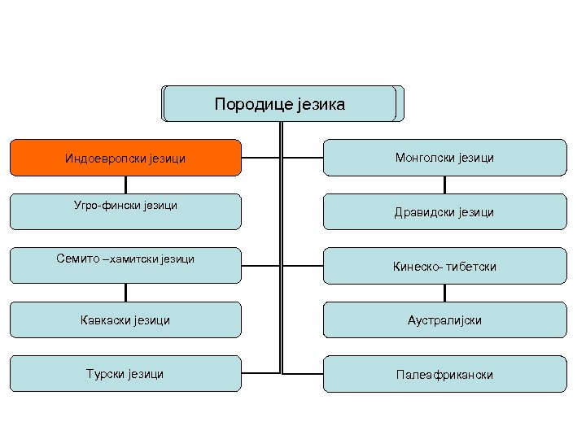
Језици су међусобно повезани као чланови породице. Већина језика Европе припада индоевропској породици језика.

Slide 7
Већина европских језика члан је три велике гране: германске, романске и словенске.
Германски
Романски
Словенски
дански, норвешки, шведски, исландски, немачки, холандски, енглески.
румунски, италијански, француски, и шпански.
руски, украјински, белоруски, пољски, чешки, словачки, словеначки, српски, хрватски, македонски и бугарски.

Slide 8
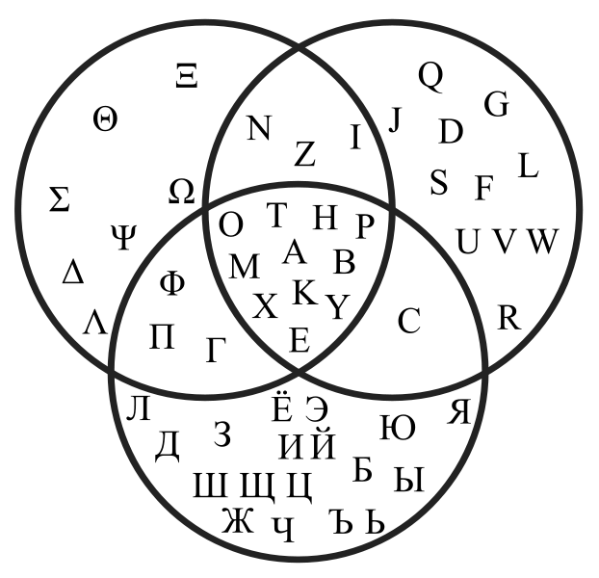
Већина језика користи латиницу, неки словенски језици користе ћирилицу док грчки, јидиш, јерменски и грузијски имају сопствено писмо.

Slide 9
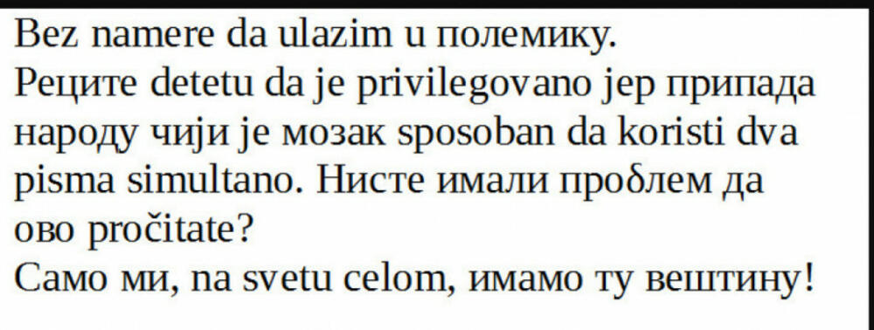
Српски језик једини на свету користи два писма:ћирилицу и латиницу. То се зове ДИГРАФИЈА.

Slide 10
Постоје речи и чак читави изрази који имају исто значење када се читају унапред и уназад. То су ПАЛИНДРОМИ.
Ана воли Милована. А мене ту ни минуте нема.
Was it Eliot's toilet I saw? Race car. Was it a car or a cat I saw?
А роза упала на лапу Азора.

Slide 11
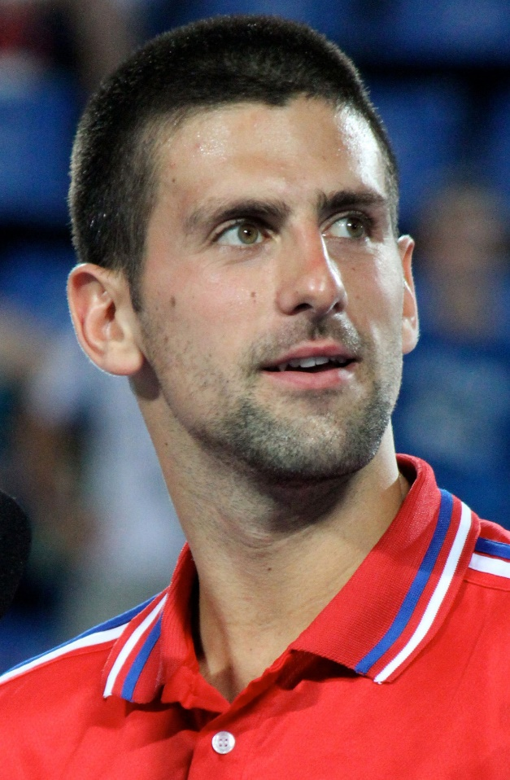
Многи успешни људи говоре различите језике. Не само да им то помаже у послу, већ и отвара врата ка разумевању различитих култура и већем уживању у другим земљама.
А ако вам то није довољно: Истраживања су показала да је причање неколико језика једна од најбољих вежби за мозак. Чак може и одложити почетак Алцхајмерове болести за 4 до 5 година.
Арапски, француски, италијански, немачки, српски , шпански, руски

Slide 12
Немци су познати по својој љубави према дугим речима. Најдужа реч на европском тлу долази из немачког језика. Има чак 67 слова: Grundstücksverkehrsgenehmigungszuständigkeitsübertragungsverordnung
Енглески, pneumonoultramicroscopicsilicovolcanoconiosis (45 слова)
Руски: тетрагидропиранилциклопентилтетрагидропиридопиридиновые (55 слова)
Српски: деведесетдеветогодишњакиња (26 слова)

Slide 13
Поред званичних језика који користе звукове постоји и знаковни језик.
https://www.youtube.com/watch?time_continue=23&v=Nphu-FC07KQ&embeds_referring_euri=https%3A%2F%2Fedl.ecml.at%2F&source_ve_path=MzY4NDIsMjM4NTE

Slide 14
Хвала на пажњи!
Спасибо за внимание!
Thank you for your attention!
Gracias por su atencion!
Grazie per l`attenzione!
Σασ εθχαριστω για την προσοχη σας!

